Slide 1
Das Stoffteilchenmodell
Eigenschaften von Stoffteilchen: Robert BROWN (1827)
Modellvorstellung nach Demokrit (vor 2400 Jahren)
Alle Stoffe bestehen aus unteilbaren, kleinsten Teilchen, den Stoffteilchen.
Sie sind in ständiger Bewegung.
Alle Stoffteilchen eines Reinstoffes haben die gleiche Masse und Größe.
Zwischen den Teilchen herrschen Anziehungskräfte.

Slide 2

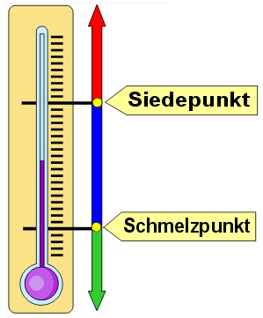




Siede- und Schmelztemperatur
Ein Stoff hat eine Siedetemperatur von 80°C und eine Schmelztemperatur von 45°C. Welchen Aggregatzustand hat er bei Raumtemperatur (25°C)
Ein Stoff hat eine Siedetemperatur von 30°C und eine Schmelztemperatur von -15°C. Welchen Aggregatzustand hat er bei 0°C?

Slide 3
Die Aggregatzustände und ihre Übergänge
gasförmig
resublimieren
kondensieren
sublimieren
verdampfen
schmelzen
fest
flüssig
erstarren
Beschreibe die Eigenschaften eines Stoffes in den verschiedenen Aggregatzuständen!

Slide 4
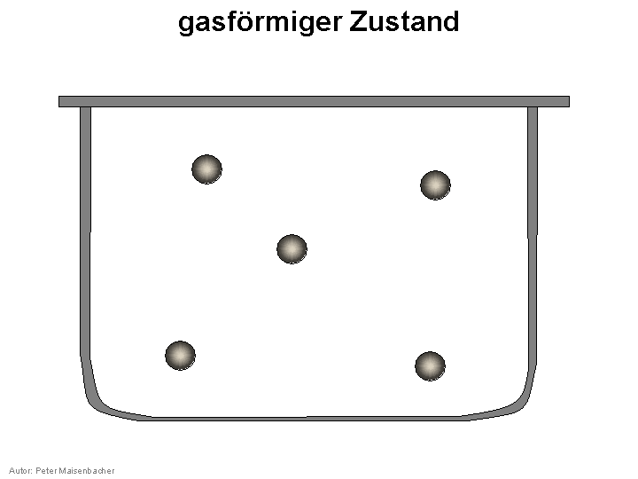
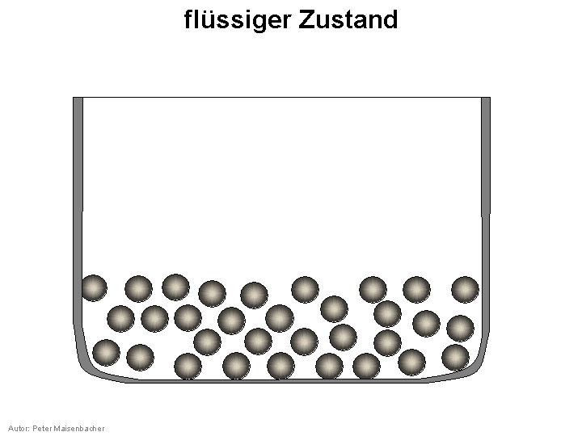
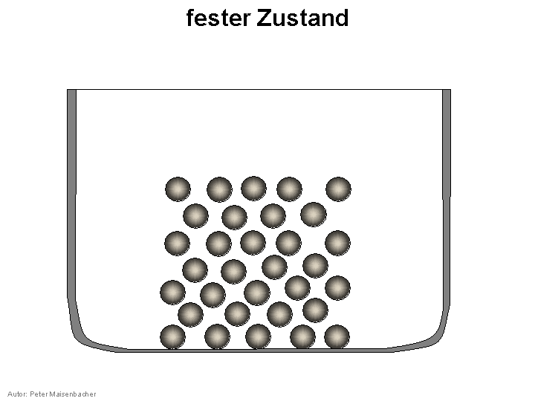
Aggregatzustände auf der Stoff- und der Teilchenebene
Energieinhalt
Beschreibe das Verhalten der Stoffteilchen in den verschie-denen Aggregatzuständen bezüglich:
Anordnung
Bewegungsgeschwindigkeit und Energieinhalt
Abstand
Anziehungskräften
verändert nach Peter Maisenbacher

Slide 5
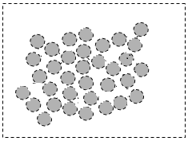
Die Aggregatzustände auf der Stoff- und der Teilchenebene
Aggregat-zustand | Stoffebene (beobachtbare Eigenschaften) | Teilchenebene (Ordnung, Bewegungsgeschwindigkeit, Anziehungskräfte) | Abbildung
fest | Volumen und Gestalt des Stoffes sind festgelegt | Die Teilchen sind auf festen, geordneten Plätzen. Sie schwingen auf ihren Plätzen. Die Anziehungskräfte zwischen den Teilchen sind groß.
flüssig | Passt sich der Form eines Gefäßes an | Die Teilchen sind miteinander in Kontakt, aber sie bewegen sich aneinander vorbei. Die Anziehungskräfte zwischen ihnen sind nicht so groß wie im festen Zustand.
Gas-förmig | Nimmt die Form seines Behälters an. Kann sich ausdehnen oder komprimiert werden | Die Teilchen bewegen sich mit hoher Geschwindigkeit einzeln durch den Raum. Sie berühren sich nicht. Die Anziehungskräfte zwischen ihnen sind sehr gering

Slide 6
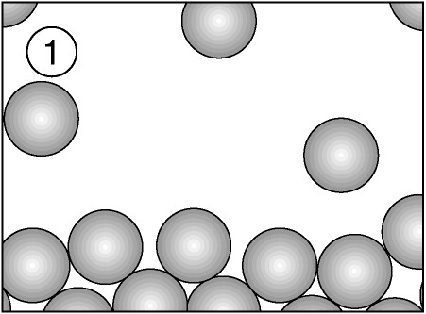
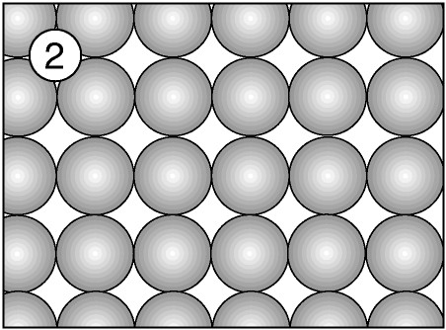
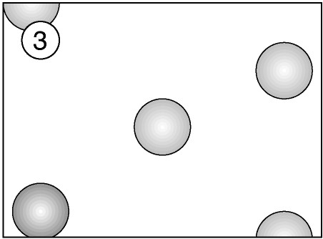
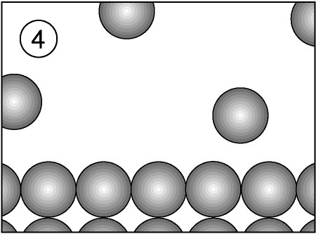
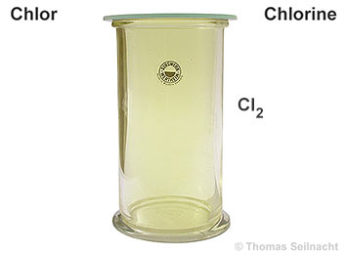
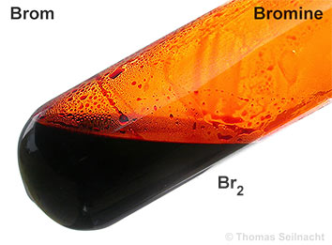
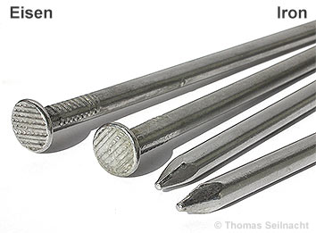
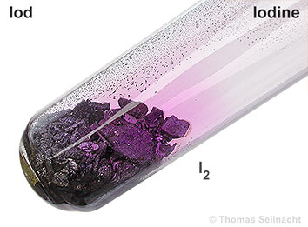
Übung: Stoffebene und Teilchenebene
Ordne die Stoffe und ihr gezeigtes Verhalten (A-D) dem jeweiligen Teilchenmodell (1-4) zu.
Beschreibe sowohl die Stoffebene als auch die Teilchenebene.
Stoffteilchen: Abstand? Geschwindigkeit? Anziehung? Energieinhalt?
Stoffe: sehen fühlen messen
A
B
C
D

Slide 7
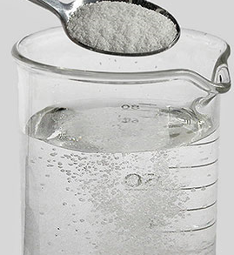
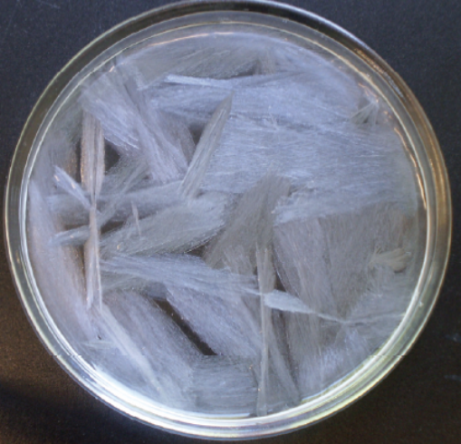
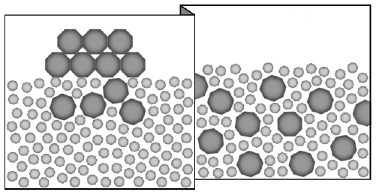
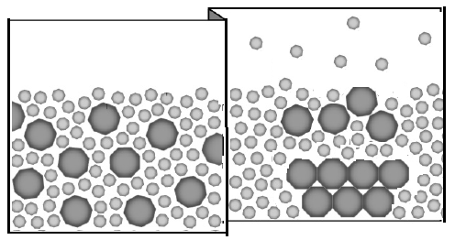
Lösen und Kristallisieren
Stoffe: sehen fühlen messen
Stoffteilchen: Abstand?
Geschwindigkeit?
Anziehung?
Energieinhalt?

Slide 8
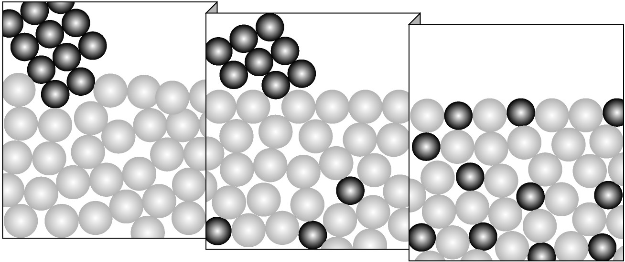
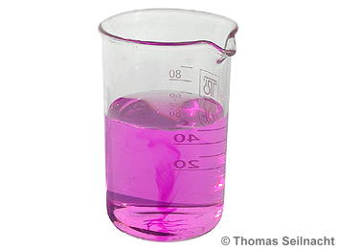

Slide 9
Aggregatzustände auf der Stoff- und der Teilchenebene
gasförmiger Zustand:
Stoffebene: Ein Gas hat weder eine feste Form noch ein bestimmtes Volumen: Es nimmt die Form seines Behälters an. Es kann sich ausdehnen oder komprimiert (zusammengepresst) werden.
Teilchenebene: Die Teilchen bewegen sich mit hoher Geschwindigkeit einzeln und frei durch den Raum. Sie berühren sich nicht, außer wenn sie zusammenstoßen (wobei sie sofort zurückprallen). Die Anziehungskräfte zwischen ihnen sind sehr gering.
Energiegehalt
flüssiger Zustand:
Stoffebene: Eine Flüssigkeit passt sich der Form eines Gefäßes an.
Teilchenebene: Die Teilchen einer Flüssigkeit sind miteinander in Kontakt, aber sie haben noch genug Energie um aneinander vorbeizugleiten und ihre Position zu verändern. Die Anziehungskräfte zwischen ihnen sind nicht mehr so groß wie im festen Zustand.
fester Zustand:
Stoffebene: Volumen und Gestalt des Stoffes sind festgelegt.
Teilchenebene: Die Teilchen sind in einem regelmäßigen Muster aneinandergepackt. Ihre Energie reicht nicht aus um aus dieser Ordnung auszubrechen, sie schwingen auf ihren festen Plätzen. Die Anziehungskräfte zwischen den Teilchen sind groß.
verändert nach Peter Maisenbacher

